Slide 1




TẬP LÀM VĂN
LUYỆN TẬP
XÂY DỰNG ĐOẠN VĂN
MIÊU TẢ CÂY CỐI

Slide 2

Mở bài
Tả hoặc giới thiệu bao quát về cây
Tả từng thời kì phát triển của cây
Thân bài
Tả từng bộ phận của cây
Nêu lợi ích của cây
Ấn tượng đặc biệt
Kết bài
Tình cảm của người tả

Slide 3


TẬP LÀM VĂN
LUYỆN TẬP
XÂY DỰNG ĐOẠN VĂN
MIÊU TẢ CÂY CỐI

Slide 4
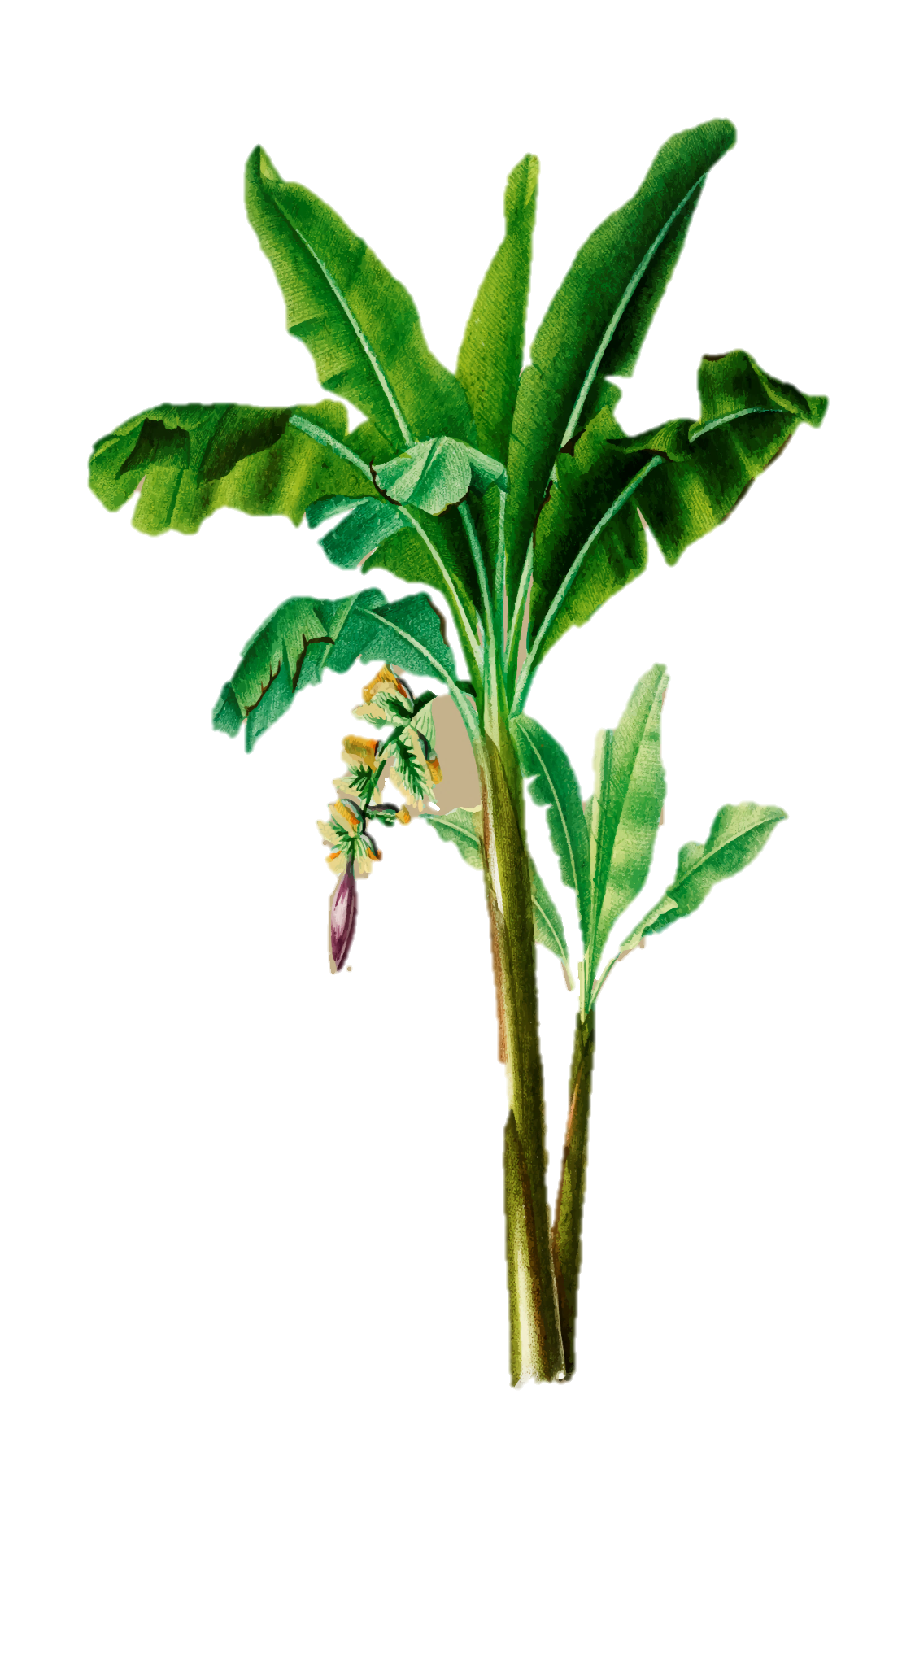



Cây gì thân nhẵn lá xanh
Có buồng quả chín, ngọt lành thơm ngon?
Cây gì áo kép áo đơn
Lá như những cánh buồm con xanh rờn
Hoa thì tim tím búp thon
Trái thì trăm ngón tay thon xếp hàng?
Khép na khép nép
Đưng nép bờ mương
Qủa chật đầy buồng
Xếp chồng hai lượt.
Đố bạn, đố bạn

Slide 5





Bài 1: Đọc dàn ý bài văn cây chuối tiêu dưới đây:
Giới thiệu cây chuối tiêu.
Tả bao quát cây chuối tiêu
Tả các bộ phận của cây chuối tiêu
( tàu lá, buồng chuối, nải chuối, quả chuối,...)
Nêu lợi ích của cây chuối tiêu.

Slide 6

Khỉ con thông thái

Slide 7
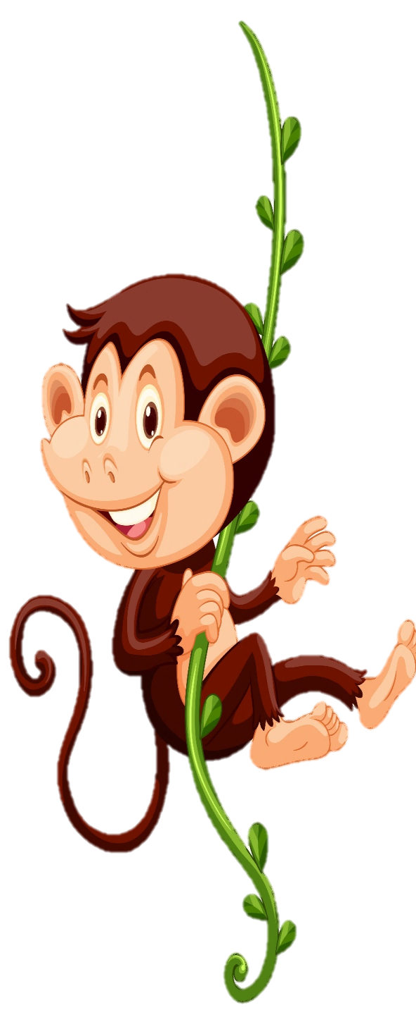




Sắp xếp các ý sau để hoàn chỉnh dàn ý tả bài văn cây chuối tiêu
Mở bài
Thân bài
Kết bài
Giới thiệu cây chuối tiêu.
Tả bao quát cây chuối tiêu
Tả các bộ phận của cây chuối tiêu( tàu lá, buồng chuối, nải chuối, quả chuối,...)
Nêu lợi ích của cây chuối tiêu.

Slide 8


Dàn ý tả bài văn cây chuối tiêu
Mở bài
Thân bài
Kết bài
Giới thiệu cây chuối tiêu.
Tả bao quát cây
chuối tiêu
Nêu lợi ích của cây chuối tiêu.
Tả các bộ phận của cây chuối tiêu( tàu lá, buồng chuối, nải chuối, quả chuối,...)

Slide 9

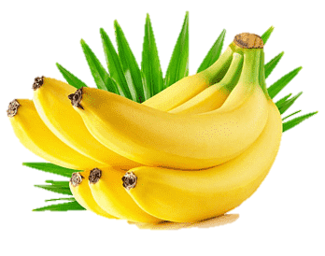
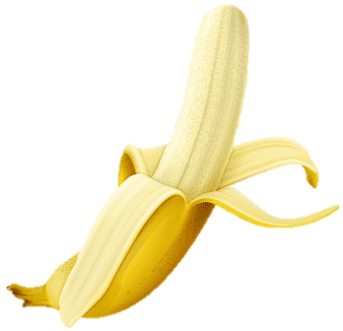
Cảm ơn cả lớp nhé! Mình có nhiều chuối quá

Slide 10
2. Dựa vào dàn ý trên, bạn Hồng Nhung dự kiến viết bốn đoạn văn, nhưng chưa viết được đoạn nào hoàn chỉnh. Em hãy giúp bạn viết hoàn chỉnh bốn đoạn văn này (viết vào chỗ có dấu chấm […]).
Đoạn 1: […]. Em thích nhất một cây chuối tiêu sai quả trong bụi chuối ở góc vườn.
Đoạn 2: Nhìn từ xa, cây chuối như một chiếc ô xanh mát rượi. Thân cây cao hơn đầu người, mọc thẳng, không có cành, chung quanh là mấy cây con đứng sát lại nhau thành bụi […].
Đoạn 3: Cây chuối có nhiều tàu lá, có tàu đã già khô, bị gió đánh rách ngang và rũ xuống gốc. Các tàu lá còn xanh thì liền tấm, to như cái máng nước úp sấp. Những tàu lá ở dưới màu xanh thẫm. Những tàu ở trên màu xanh mát, nhạt dần. […].
Đoạn 4: […]. Chuối có ích lợi như thế nên bà em thường xuyên chăm bón cho chuối tốt tươi.

Slide 11

Đọc kĩ nội dung và xác định đoạn văn đó thuộc phần nào trong cấu tạo bài văn miêu tả cây cối.
Lưu ý
Tìm nội dung cần thêm để đảm bảo sự liên kết trong một đoạn và giữa các đoạn với nhau.
Chọn từ ngữ, hình ảnh cho phù hợp.
Viết đoạn văn hoàn chỉnh.

Slide 12
Mở bài
Giới thiệu cây
chuối tiêu
Đoạn 1: […]. Em thích nhất một cây chuối tiêu sai quả trong bụi chuối ở góc vườn.
Đoạn 2: Nhìn từ xa, cây chuối như một chiếc ô xanh mát rượi. Thân cây cao hơn đầu người, mọc thẳng, không có cành, chung quanh là mấy cây con đứng sát lại nhau thành bụi […].
Thân bài
Tả bao quát cây chuối tiêu.
Tả các bộ phận của cây chuối tiêu
( tàu lá, buồng chuối, nải chuối, quả chuối,...)
Cấu tạo bài văn miêu tả cây chuối tiêu.
Đoạn 3: Cây chuối có nhiều tàu lá, có tàu đã già khô, bị gió đánh rách ngang và rũ xuống gốc. Các tàu lá còn xanh thì liền tấm, to như cái máng nước úp sấp. Những tàu lá ở dưới màu xanh thẫm. Những tàu ở trên màu xanh mát, nhạt dần. […].
Kết bài
Nêu lợi ích của cây chuối tiêu.
Đoạn 4: […]. Chuối có ích lợi như thế nên bà em thường xuyên chăm bón cho chuối tốt tươi.

Slide 13
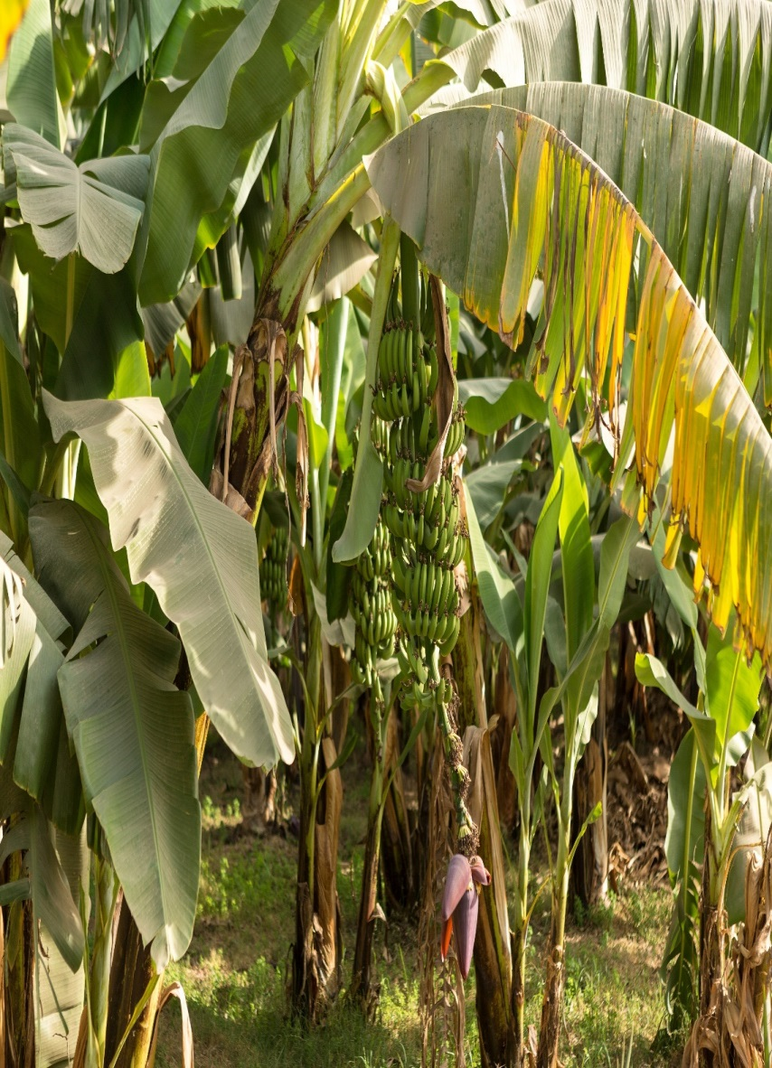
Đoạn 1: […]. Em thích nhất một cây chuối tiêu sai quả trong bụi chuối ở góc vườn.
Mở bài
Giới thiệu cây chuối tiêu
So sánh với cây khác
Thích nhất
Gắn với kỉ niệm

Slide 14
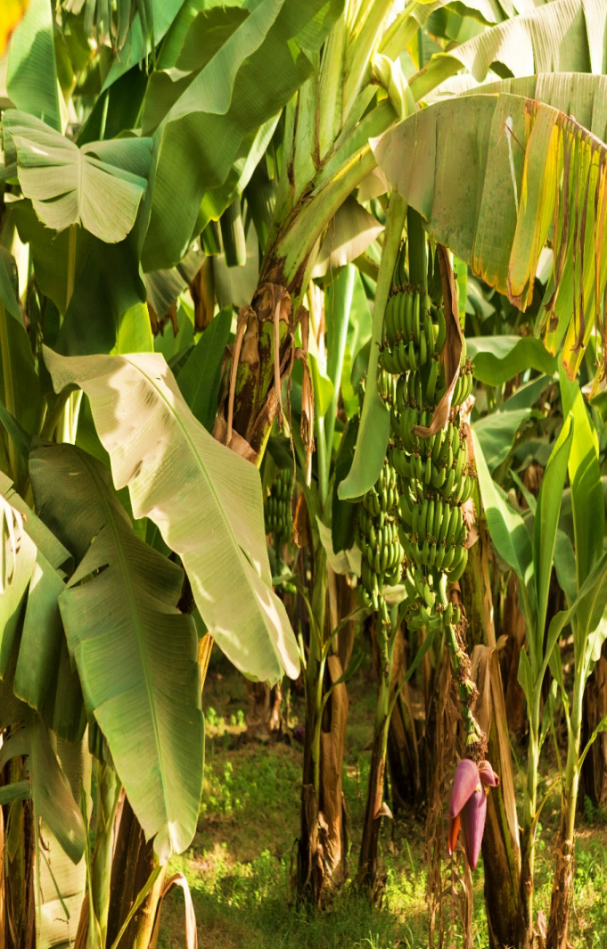
Thân bài
Tả bao quát cây chuối tiêu.
Đoạn 2: Nhìn từ xa, cây chuối như một chiếc ô xanh mát rượi. Thân cây cao hơn đầu người, mọc thẳng, không có cành, chung quanh là mấy cây con đứng sát lại nhau thành bụi […].
Nhìn từ xa
Như chiếc ô xanh
Thân thẳng không có cành
Như người mẹ che chở cho đàn con
Thân
To như cột đình
Lại gần
Gồm nhiều bẹ lá cuốn chặt
...
Gốc
Phình to hơn một chút

Slide 15
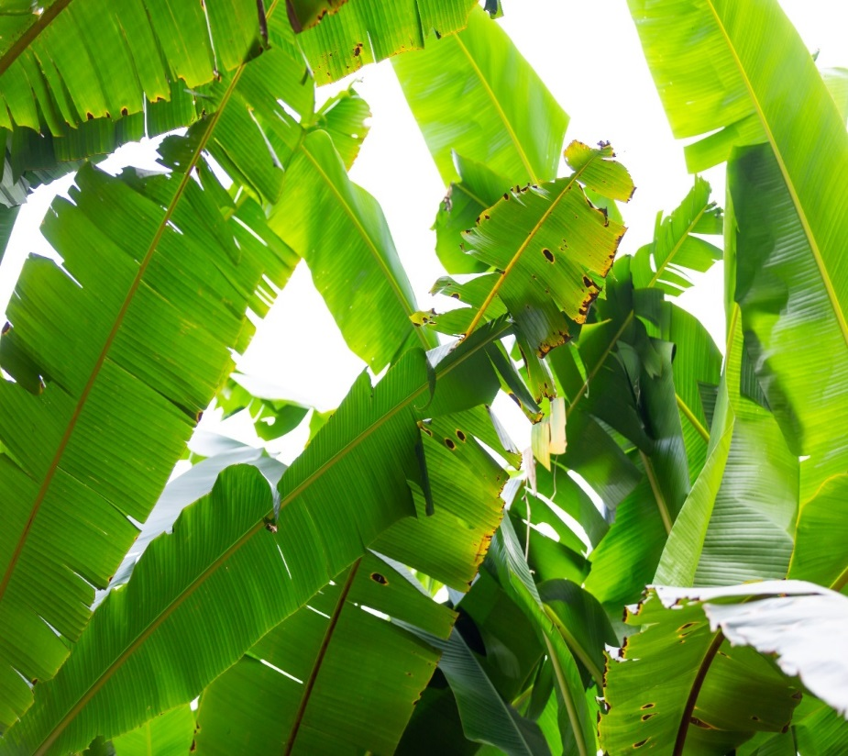
Gợi ý
Đoạn 2: Nhìn từ xa, cây chuối như một chiếc ô xanh mát rượi. Thân cây cao hơn đầu người, mọc thẳng, không có cành, chung quanh là mấy cây con đứng sát lại nhau thành bụi […].
Đến gần, thân cây to như cột nhà. Cây vất vả chăm bẵm quả nên khi sờ vào thân cây, em không còn cảm giác mát mát, nhẵn bóng như khi cây chuối còn non nữa mà chỉ thấy ram ráp, hơi khô.

Slide 16
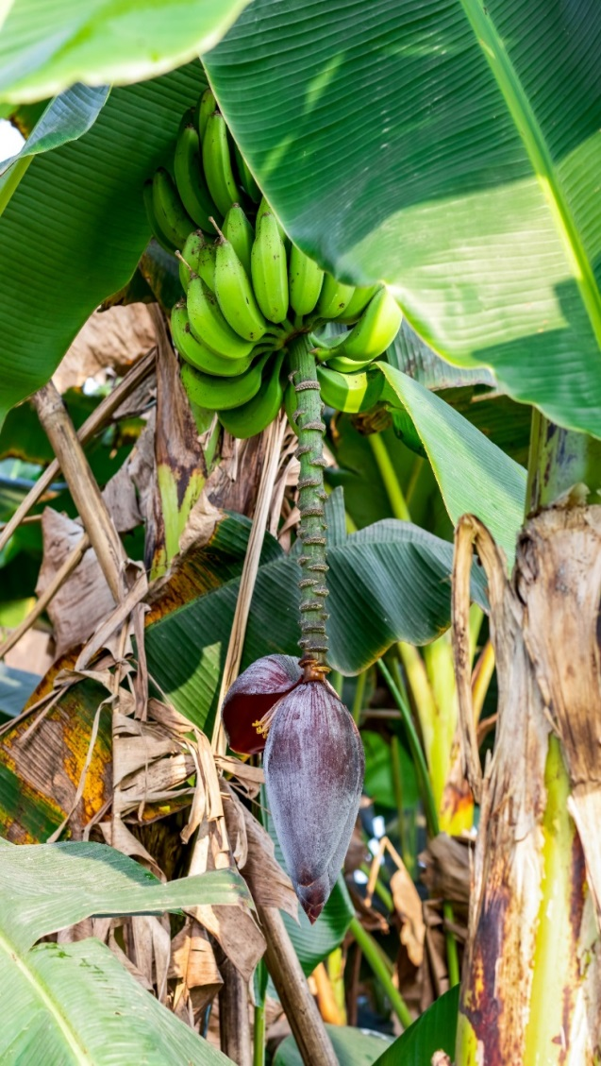
Thân bài
Tả các bộ phận của cây chuối tiêu (tàu lá, buồng chuối, nải chuối, quả chuối,...)
Đoạn 3: Cây chuối có nhiều tàu lá, có tàu đã già khô, bị gió đánh rách ngang và rũ xuống gốc. Các tàu lá còn xanh thì liền tấm, to như cái máng nước úp sấp. Những tàu lá ở dưới màu xanh thẫm. Những tàu ở trên màu xanh mát, nhạt dần. […].
Gồm nhiều nải, xếp tầng
Buồng chuối
Dài, nặng trĩu
Như trăm ngón tay thon xếp lại
Quả chuối
Cong cong
Hình trăng khuyết
Hoa chuối
Thuôn dài
Màu tím hồng
Như búp măng mập mạp

Slide 17
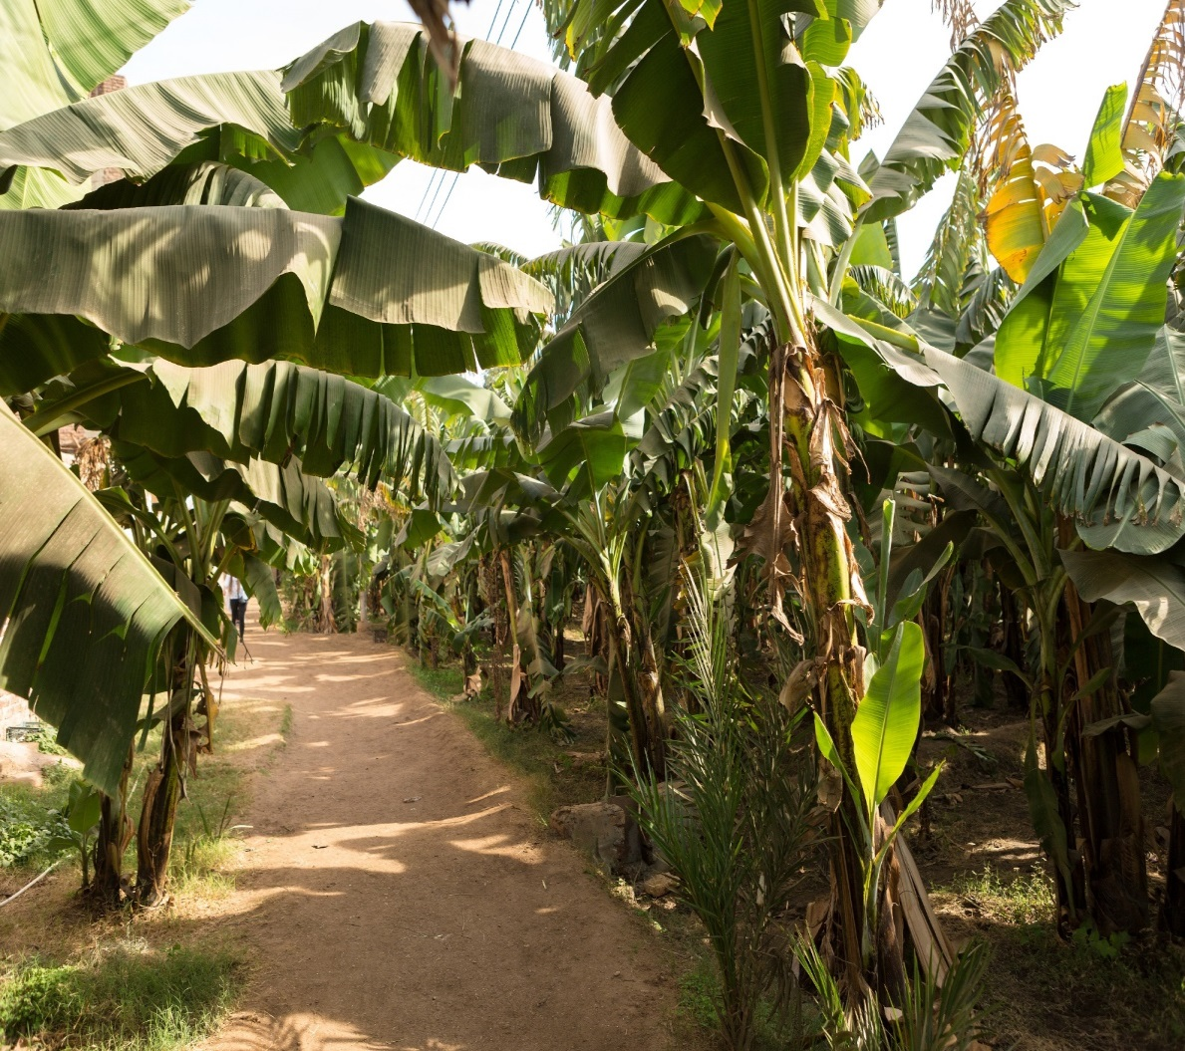
Đoạn 3: Cây chuối có nhiều tàu lá, có tàu đã già khô, bị gió đánh rách ngang và rũ xuống gốc. Các tàu lá còn xanh thì liền tấm, to như cái máng nước úp sấp. Những tàu lá ở dưới màu xanh thẫm. Những tàu ở trên màu xanh mát, nhạt dần. […].
Đặc biệt nhất là buồng chuối . Buồng chuối dài lê thê với hơn chục nải chuối như những bàn tay xanh khổng lồ xếp chồng lên nhau. Lác đác trên những nải chuối gần ngọn, quả đã ngả màu vàng, mùi thơm thoang thoảng quanh vườn.

Slide 18
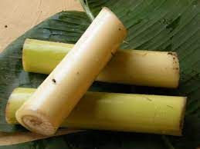
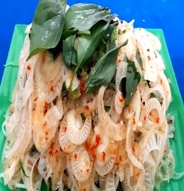

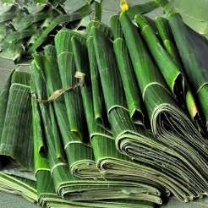
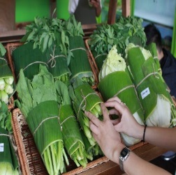
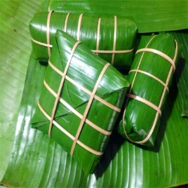
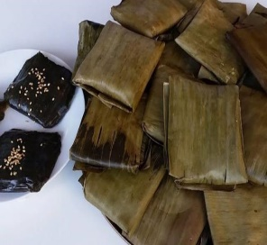
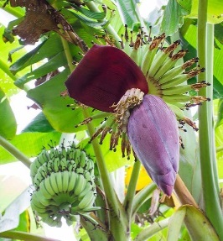
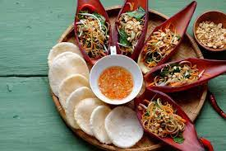
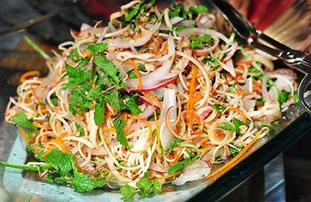
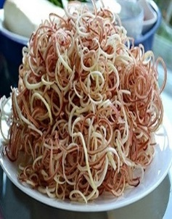
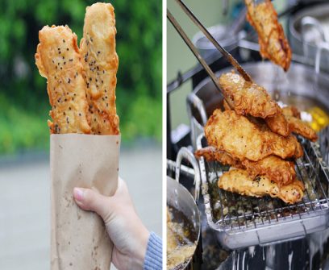
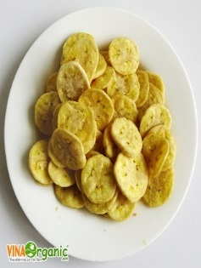

Kết bài
Nêu lợi ích của cây chuối tiêu.
Đoạn 4: […]. Chuối có ích lợi như thế nên bà em thường xuyên chăm bón cho chuối tốt tươi.
Thân
Lá
Hoa
Quả

Slide 19


Đoạn 4:
Cây chuối dường như không bỏ đi thứ gì. Củ chuối, thân chuối để nuôi lợn.Lá chuối gói giò, gói bánh; hoa chuối làm gỏi. Món chuối xanh mẹ nấu với ốc thì khỏi phải chê. Còn quả chuối chín ăn vừa ngon, vừa bổ. Còn gì thú vị hơn sau bữa cơm được một quả chuối ngon tráng miệng do chính tay mình trồng.
Chuối có ích như thế nên bà em thường xuyên chăm bón cho chuối tốt tươi.

Slide 20
Dặn dò

